Slide 1


Лекция 1
Принципы программирования
Паттерны проектирования
Архитектурные паттерны
Модули и библиотеки, модификатор internal
IoC-контейнеры
2021

Slide 2
Принципы программирования
Ульяновский государственный технический университет
ULSTU.RU

Slide 3
Принципы программирования
KISS, LIM, YAGNI
DRY
SOLID
Ульяновский государственный технический университет
ULSTU.RU

Slide 4
Принципы программирования
KISS (Keep it short and simple)*
Если вы создаете простое приложение, которое будет использоваться, например, локально на одной машине, без последующего усложнения архитектуры, то и не нужно создавать громоздкое решение с разбиением на несколько уровней и соблюдением жестко принципов программирования.
Ульяновский государственный технический университет
ULSTU.RU

Slide 5
Принципы программирования
LIM (Less is more)
Чем хуже, тем лучше – подход к разработке программного обеспечения, объявляющий простоту реализации и простоту интерфейса более важными, чем любые другие свойства системы.
Ульяновский государственный технический университет
ULSTU.RU

Slide 6
Принципы программирования
YAGNI (You aren't gonna need it)
Процесс и принцип проектирования ПО, при котором в качестве основной цели и/или ценности декларируется отказ от избыточной функциональности (отказ добавления функциональности, в которой нет непосредственной надобности).
Ульяновский государственный технический университет
ULSTU.RU

Slide 7
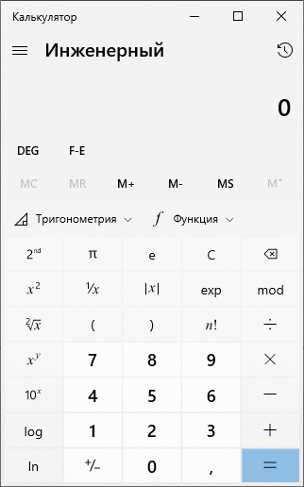
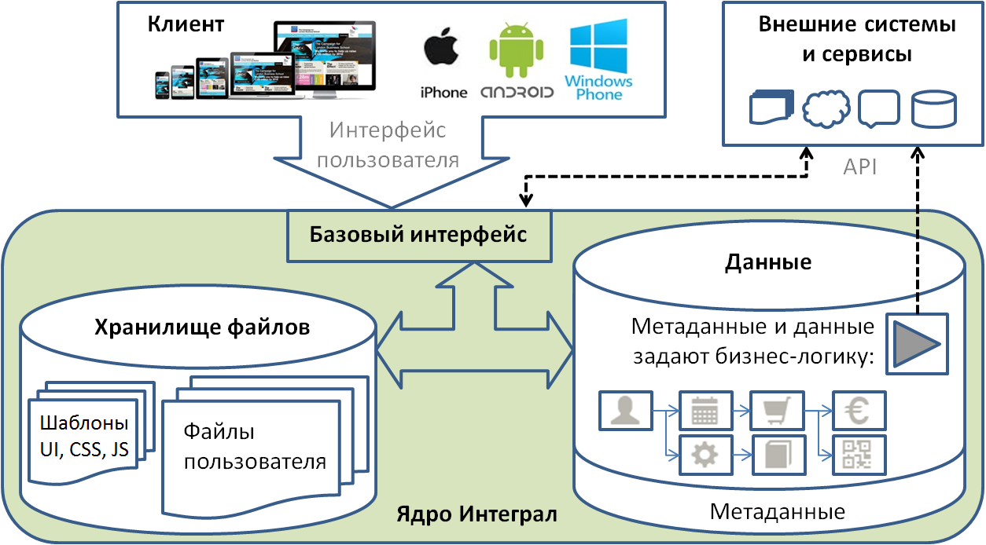
Принципы программирования
KISS, LIM, YAGNI
Ульяновский государственный технический университет
ULSTU.RU

Slide 8
Принципы программирования
DRY (Don’t repeat yourself)
«Каждая часть знания должна иметь единственное, непротиворечивое и авторитетное представление в рамках системы».
Если код не дуб­ли­ру­ет­ся, то для изме­не­ния логики доста­точно вне­се­ния исправ­ле­ний всего в одном месте и проще тести­ро­вать одну (пусть и более слож­ную) функ­цию, а не набор из десят­ков однотипных.
Ульяновский государственный технический университет
ULSTU.RU

Slide 9
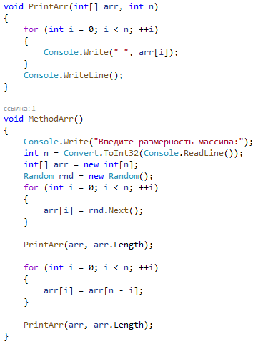
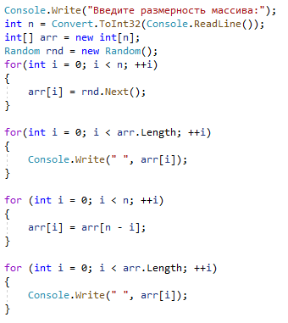
Принципы программирования
DRY (Don’t repeat yourself)
Ульяновский государственный технический университет
ULSTU.RU

Slide 10
Принципы программирования
Принципы SOLID
S – The Single Responsibility Principle
O – The Open-Closed Principle
L – The Liskov Substitution Principle
I – Interface Segregation Principle
D – The Dependency Inversion Principle
Ульяновский государственный технический университет
ULSTU.RU

Slide 11
Принципы программирования
The Single Responsibility Principle
Принцип единственной ответственности.
Любой сложный класс должен быть разбит на несколько простых составляющих, отвечающих за определенный аспект поведения, что упрощает как понимание, так и будущее развитие.
Ульяновский государственный технический университет
ULSTU.RU

Slide 12
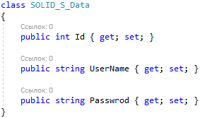
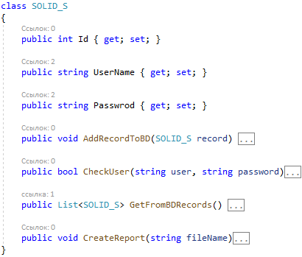
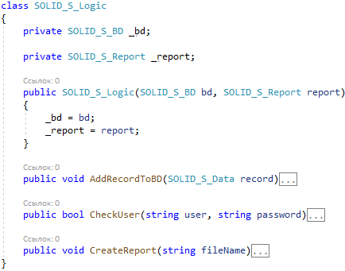
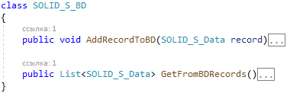

Принципы программирования
The Single Responsibility Principle
Ульяновский государственный технический университет
ULSTU.RU

Slide 13
Принципы программирования
The Open-Closed Principle
Принцип Открыт-Закрыт
программные сущности (классы, интерфейсы и т.п.) открыты для расширения, но закрыты для изменения. Это означает, что эти сущности могут менять свое поведение без изменения их исходного кода. Открытость сущностей означает возможность внесения изменений в поведении, путем изменения реализации или же путем переопределения поведения в наследниках.
Ульяновский государственный технический университет
ULSTU.RU

Slide 14
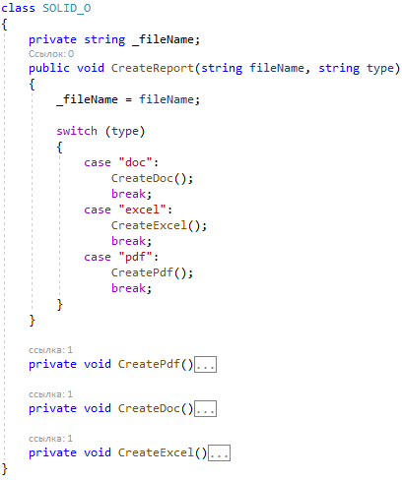
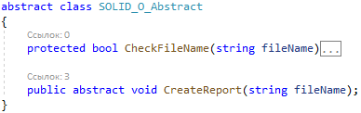
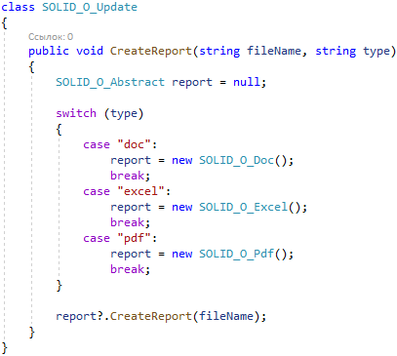



Принципы программирования
The Open-Closed Principle
Ульяновский государственный технический университет
ULSTU.RU

Slide 15
Принципы программирования
The Liskov Substitution Principle
Принцип замещения Барбары Лисков
для корректной реализации отношения «ЯВЛЯЕТСЯ», наследник может ослаблять предусловие и усиливать постусловие (требовать меньше и гарантировать больше), при этом инварианты базового класса должны выполняться наследником.
Ульяновский государственный технический университет
ULSTU.RU

Slide 16
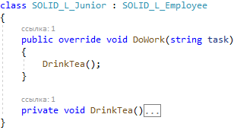
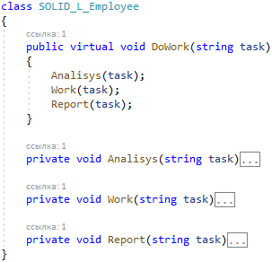
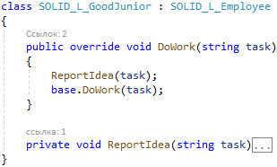
Принципы программирования
The Liskov Substitution Principle
Ульяновский государственный технический университет
ULSTU.RU

Slide 17
Принципы программирования
Interface Segregation Principle
Принцип разделения интерфейсов
что слишком «толстые» интерфейсы необходимо разделять на более маленькие и специфические, чтобы клиенты маленьких интерфейсов знали только о методах, которые необходимы им в работе.
Ульяновский государственный технический университет
ULSTU.RU

Slide 18

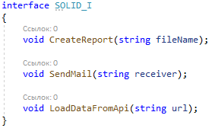
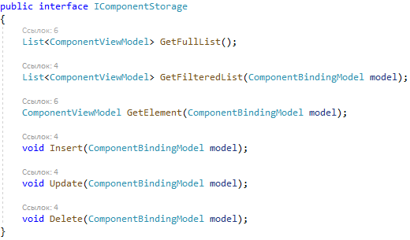


Принципы программирования
Interface Segregation Principle
Ульяновский государственный технический университет
ULSTU.RU

Slide 19
Принципы программирования
The Dependency Inversion Principle
Принцип инверсии зависимостей
Модули верхнего уровня не должны зависеть от модулей нижнего уровня. И те и другие должны зависеть от абстракций.
Ульяновский государственный технический университет
ULSTU.RU

Slide 20
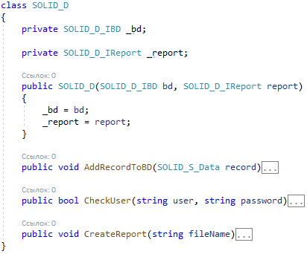

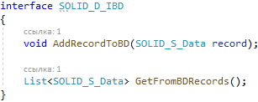
Принципы программирования
The Dependency Inversion Principle
Ульяновский государственный технический университет
ULSTU.RU

Slide 21
Паттерны проектирования
Ульяновский государственный технический университет
ULSTU.RU

Slide 22
Паттерны проектирования
Паттерны проектирования
Паттернами проектирования – это решения часто встречающихся проблем в области разработки ПО.
Паттерны не являются готовыми решениями, которые можно преобразовать в код, а представляют общее описание решения проблемы, которое можно использовать в различных ситуациях.
Ульяновский государственный технический университет
ULSTU.RU

Slide 23
Паттерны проектирования
Паттерны проектирования
Зачастую, паттерны представляют собой архитектурные решения для разрабатываемого приложения, либо его части.
Паттерны могут реализовываться в проекте даже в тех местах, где их применение на данный момент является не очевидным, но позволит упростить дальнейшую разработку приложения.
Ульяновский государственный технический университет
ULSTU.RU

Slide 24
Паттерны проектирования
Паттерны проектирования
Типы паттернов:
Структурные паттерны
Порождающие паттерны
Поведенческие паттерны
Ульяновский государственный технический университет
ULSTU.RU

Slide 25
Паттерны проектирования
Структурные паттерны
Структурные паттерны предназначены для выстраивания правильной иерархии классов (упрощение создания новых классов, расширение существующих) и правильного взаимодействия между классами (уменьшение взаимосвязанности и т.п.)
Ульяновский государственный технический университет
ULSTU.RU

Slide 26
Паттерны проектирования
Структурные паттерны
Паттерн Adapter
Паттерн Bridge
Паттерн Composite
Паттерн Decorator
Паттерн Facade
Паттерн Flyweight
Паттерн Proxy
Ульяновский государственный технический университет
ULSTU.RU

Slide 27
Паттерны проектирования
Паттерн Adapter
Паттерн Adapter – это структурный паттерн проектирования, который позволяет объектам с несовместимыми интерфейсами работать вместе.
Ульяновский государственный технический университет
ULSTU.RU

Slide 28
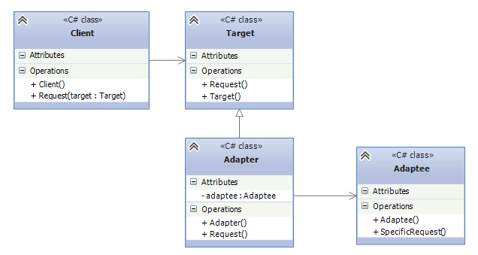
Паттерны проектирования
Паттерн Adapter
Ульяновский государственный технический университет
ULSTU.RU

Slide 29
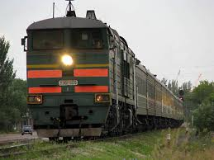
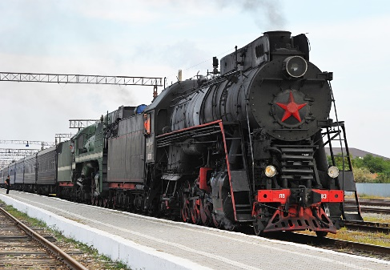

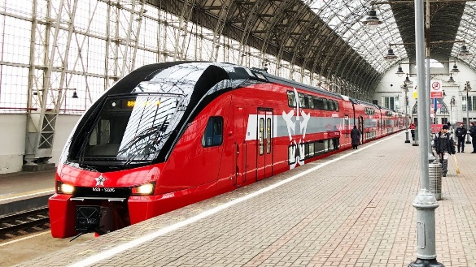

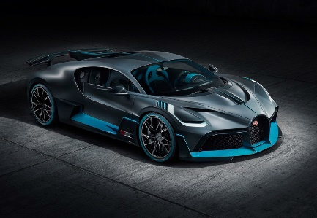
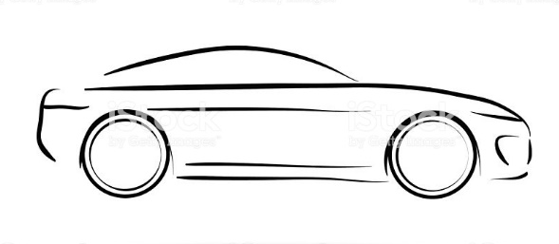
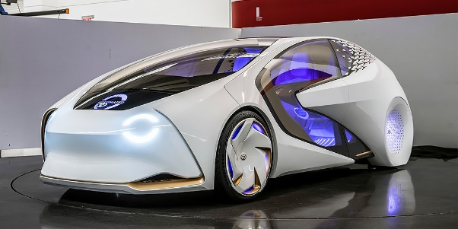
Паттерны проектирования
Паттерн Adapter
Двигаться по рельсам
Прикреплять вагоны
Гудеть в свисток
Двигаться по дорогам
Прикреплять прицеп
Сигналить
Ульяновский государственный технический университет
ULSTU.RU

Slide 30
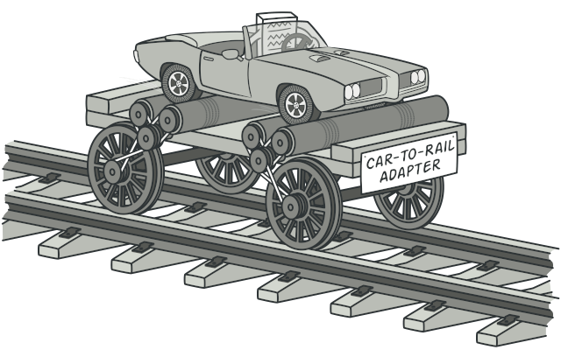
Паттерны проектирования
Паттерн Adapter
Adaptee
Target
Adapter
Client
Ульяновский государственный технический университет
ULSTU.RU

Slide 31
Паттерны проектирования
Порождающие паттерны
Порождающие паттерны проектирования предназначены для создания объектов, позволяя системе оставаться независимой как от самого процесса порождения, так и от типов порождаемых объектов.
Ульяновский государственный технический университет
ULSTU.RU

Slide 32
Паттерны проектирования
Порождающие паттерны
Паттерн Factory Method
Паттерн Abstract Factory
Паттерн Builder
Паттерн Prototype
Паттерн Singleton
Паттерн Object Pool
Ульяновский государственный технический университет
ULSTU.RU

Slide 33
Паттерны проектирования
Паттерн Singleton
Паттерн Singleton контролирует создание единственного экземпляра некоторого класса и предоставляет доступ к нему.
Ульяновский государственный технический университет
ULSTU.RU

Slide 34
Паттерны проектирования
Паттерн Singleton
Singleton возлагает контроль над созданием единственного объекта на сам класс. Доступ к этому объекту осуществляется через статическую функцию-член класса, которая возвращает указатель или ссылку на него. Этот объект будет создан только при первом обращении к методу, а все последующие вызовы просто возвращают его адрес.
Ульяновский государственный технический университет
ULSTU.RU

Slide 35
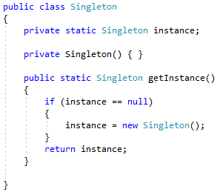
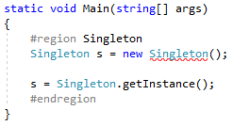
Паттерны проектирования
Паттерн Singleton
Ульяновский государственный технический университет
ULSTU.RU

Slide 36
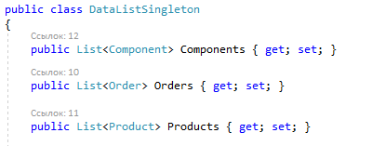
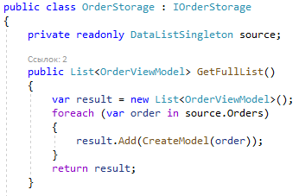
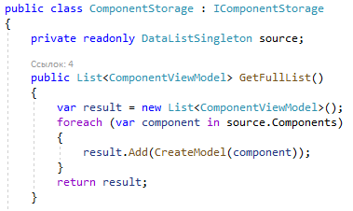
Паттерны проектирования
Паттерн Singleton. Пример
Ульяновский государственный технический университет
ULSTU.RU

Slide 37
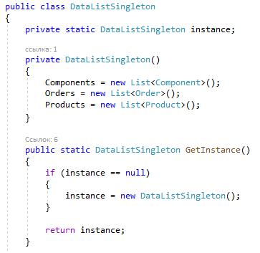
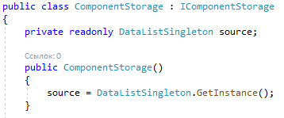
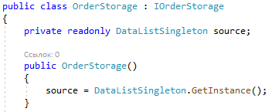
Паттерны проектирования
Паттерн Singleton. Пример
Ульяновский государственный технический университет
ULSTU.RU

Slide 38
Паттерны проектирования
Паттерны поведения
Паттерны поведения рассматривают вопросы о связях между объектами и распределением обязанностей между ними. Для этого могут использоваться механизмы, основанные как на наследовании, так и на композиции.
Ульяновский государственный технический университет
ULSTU.RU

Slide 39
Паттерны проектирования
Паттерны поведения
Паттерн Chain of Responsibility
Паттерн Command
Паттерн Iterator
Паттерн Interpreter
Паттерн Mediator
Паттерн Memento
Паттерн Observer
Паттерн State
Паттерн Strategy
Паттерн Template Method
Паттерн Visitor
Ульяновский государственный технический университет
ULSTU.RU

Slide 40
Паттерны проектирования
Паттерн Chain of Responsibility
Паттерн Chain of Responsibility – это поведенческий паттерн проектирования, который позволяет передавать запросы последовательно по цепочке обработчиков. Каждый последующий обработчик решает, может ли он обработать запрос сам и стоит ли передавать запрос дальше по цепи.
Ульяновский государственный технический университет
ULSTU.RU

Slide 41
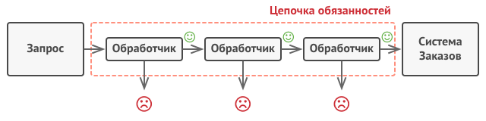
Паттерны проектирования
Паттерн Chain of Responsibility
Ульяновский государственный технический университет
ULSTU.RU

Slide 42
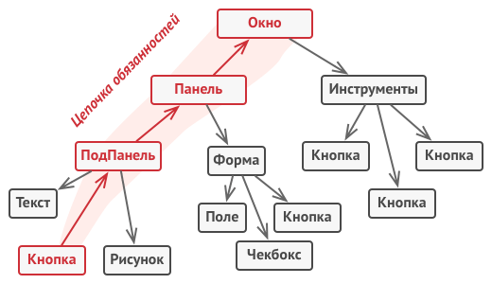
Паттерны проектирования
Паттерн Chain of Responsibility
Ульяновский государственный технический университет
ULSTU.RU

Slide 43
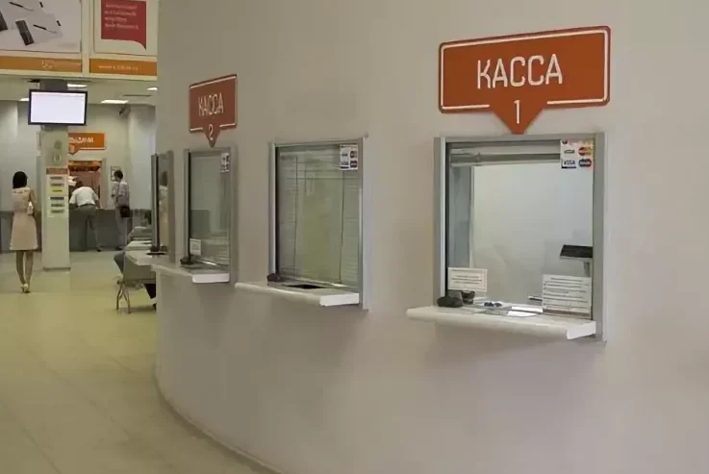
Паттерны проектирования
Паттерн Chain of Responsibility
Ульяновский государственный технический университет
ULSTU.RU

Slide 44
Архитектурные паттерны
Ульяновский государственный технический университет
ULSTU.RU

Slide 45
Архитектурные паттерны
Архитектурные паттерны
Архитектурный паттерн (шаблон) – это общее и повторяющееся решение часто возникающей проблемы архитектуры приложений в пределах заданного контекста. Архитектурные шаблоны схожи с шаблонами программного дизайна, однако имеют более широкий охват.
Ульяновский государственный технический университет
ULSTU.RU

Slide 46
Архитектурные паттерны
Архитектурные паттерны
Многоуровневый шаблон
Модель-представление-контроллер
Клиент-серверный шаблон
Ведущий-ведомый
Каналы и фильтры
Шаблон посредника
Одноранговый шаблон
Шина событийДоска
Интерпретатор
Ульяновский государственный технический университет
ULSTU.RU

Slide 47
Архитектурные паттерны
Многоуровневый шаблон
Каждый уровень содержит в себе элементы для решения определенного спектра задач. Каждый уровень предоставляет инструменты для работы слоя выше.
Ульяновский государственный технический университет
ULSTU.RU

Slide 48
Архитектурные паттерны
Многоуровневый шаблон
Уровни:
Представление (также известен как пользовательский интерфейс)
Бизнес-логика (также известен как уровень предметной области)
Доступ к данным (также известен как уровень хранения данных)
Ульяновский государственный технический университет
ULSTU.RU

Slide 49
Архитектурные паттерны
Многоуровневый шаблон
Представление
Бизнес-логика
Хранилище данных
Ульяновский государственный технический университет
ULSTU.RU

Slide 50
Архитектурные паттерны
Концепция DAL
Концепция обеспечивает возможность смены Хранилища данных без изменения бизнес-логики проекта.
В основе концепции заложен принцип управляемой работы с данными, который определяет унифицированный и контролируемый способ доступа к различным данным для приложений.
Ульяновский государственный технический университет
ULSTU.RU

Slide 51
Архитектурные паттерны
Концепция DAL
Предлагается создавать интерфейсы, в которых описывать методы работы с данными в хранилище. При этом реализаций этих интерфейсов может быть множество, в зависимости от различных хранилищ данных, с которым предстоит работать.
Бизнес-логика использует не конкретный способ хранения данных, а абстракции в виде интерфейсов.
Ульяновский государственный технический университет
ULSTU.RU

Slide 52
Архитектурные паттерны
Концепция DAL
ИСПОЛНЯЕМОЕ ПРИЛОЖЕНИЕ
БИЗНЕС-ЛОГИКА
РЕАЛЗИАЦИЯ
РЕАЛЗИАЦИЯ
Binding models
Реализация Interfaces
Реализация Interfaces
Business logic classes
ХРАНИЛИЩЕ 1
ХРАНИЛИЩЕ 2
Interfaces
View models
Ульяновский государственный технический университет
ULSTU.RU

Slide 53
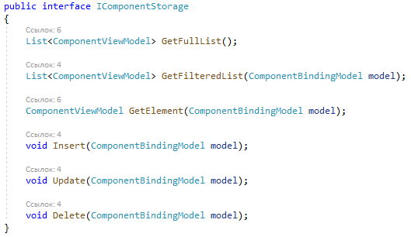
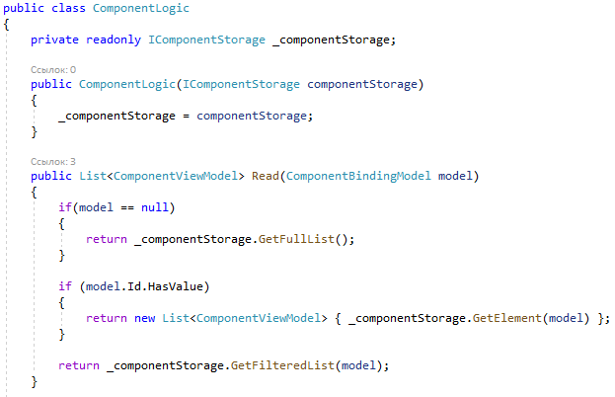
Архитектурные паттерны
Пример
Ульяновский государственный технический университет
ULSTU.RU

Slide 54
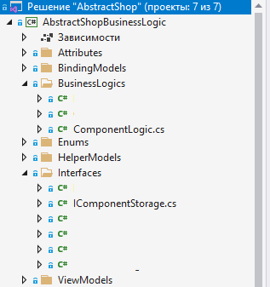
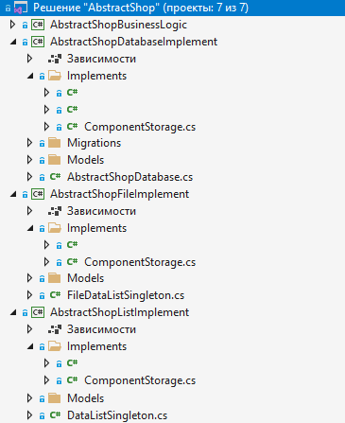
Архитектурные паттерны
Пример
Ульяновский государственный технический университет
ULSTU.RU

Slide 55
Архитектурные паттерны
Binding и View модели
БИЗНЕС-ЛОГИКА
Binding models
Business logic classes
Interfaces
View models
Ульяновский государственный технический университет
ULSTU.RU

Slide 56
Архитектурные паттерны
Binding и View модели
Ввод данных
Просмотр данных
ИСПОЛНЯЕМОЕ ПРИЛОЖЕНИЕ
BINDING MODELS
VIEW MODELS
БИЗНЕС-ЛОГИКА
Ульяновский государственный технический университет
ULSTU.RU

Slide 57
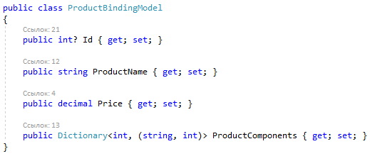
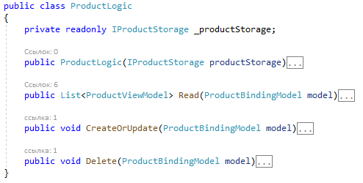
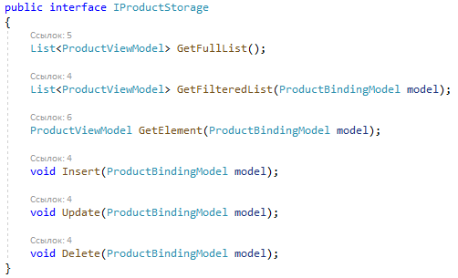
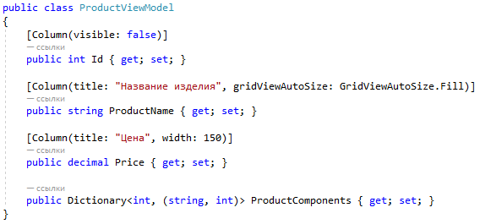
Архитектурные паттерны
Binding и View модели
Ульяновский государственный технический университет
ULSTU.RU

Slide 58
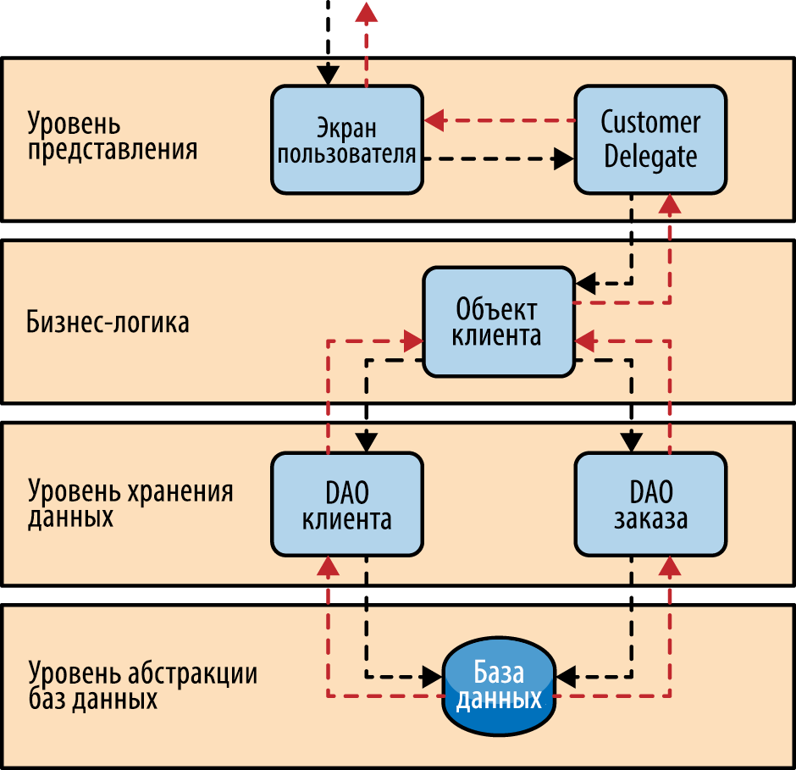
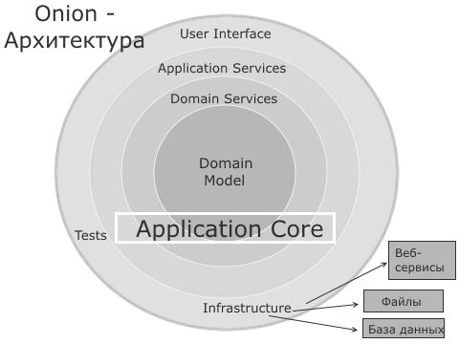
Архитектурные паттерны
Многоуровневый шаблон
Ульяновский государственный технический университет
ULSTU.RU

Slide 59
Архитектурные паттерны
Модель-представление-контроллер (MVC)
Паттерн MVC предоставляет простой способ построения структуры приложения через разделение бизнес-логики и пользовательского интерфейса.
В результате разделения достигается масштабируемость приложения, облегчается тестирование и сопровождение.
Ульяновский государственный технический университет
ULSTU.RU

Slide 60
Архитектурные паттерны
Модель-представление-контроллер (MVC)
Модель – содержит бизнес-логику приложения. Может включать методы работы с хранилищем данных, обработки данных и предоставления конкретных данных для отображения пользователю.
Ульяновский государственный технический университет
ULSTU.RU

Slide 61
Архитектурные паттерны
Модель-представление-контроллер (MVC)
Представление (вид) – используется для отображения данных пользователю от модели (возможно через контроллер) и передача данных от пользователя в контроллер и модель.
Ульяновский государственный технический университет
ULSTU.RU

Slide 62
Архитектурные паттерны
Модель-представление-контроллер (MVC)
Контроллер является связующем звеном между видом (видами), моделью (моделями), и другими компонентами приложения и отвечает за обработку запросов пользователя.
Ульяновский государственный технический университет
ULSTU.RU

Slide 63
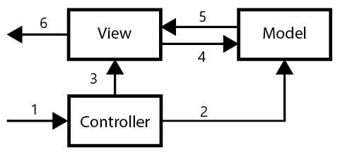
Архитектурные паттерны
Модель-представление-контроллер (MVC)
Ульяновский государственный технический университет
ULSTU.RU

Slide 64
Архитектурные паттерны
Модель-представление-контроллер (MVC)
1. Контроллер получает информацию запроса.
2. Создается объект/обращение к существующему объекту модели для обработки данных запроса.
3. Генерируется вид, передается ей модель
4-5. Вид получает от модели данные для отображения
6. Вид отображает данные пользователю.
Ульяновский государственный технический университет
ULSTU.RU

Slide 65
Архитектурные паттерны
MV паттерны
MVP (Model-View-Presenter)
HMVC (Hierarchical Model View Controller)
MVVM (Model View ViewModel)
Ульяновский государственный технический университет
ULSTU.RU

Slide 66
Архитектурные паттерны
MV паттерны
View
View
View
View
Controller
Controller
Model (Service)
ViewModel
Ульяновский государственный технический университет
ULSTU.RU

Slide 67
Архитектурные паттерны
Клиент-серверный шаблон
Данный шаблон представляет проект в виде двух приложений: сервера и клиента. Сервер отвечает за хранение и обработку данных. Клиент обеспечивает взаимодействие пользователя с сервером.
Ульяновский государственный технический университет
ULSTU.RU

Slide 68
Архитектурные паттерны
Клиент-серверный шаблон
Клиент
Сервер
Клиент
Сервер
БД
Клиент
БД
Клиент
Сервер
Клиент
Ульяновский государственный технический университет
ULSTU.RU

Slide 69
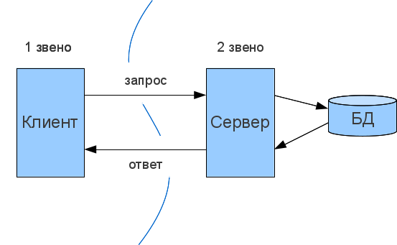
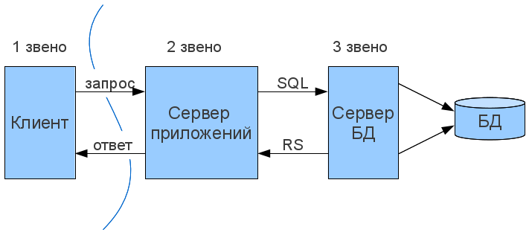
Архитектурные паттерны
Клиент-серверный шаблон
Ульяновский государственный технический университет
ULSTU.RU

Slide 70


Архитектурные паттерны
Клиент-серверный шаблон
Ульяновский государственный технический университет
ULSTU.RU

Slide 71
Архитектурные паттерны
Клиент-серверный шаблон
Тонкий клиент
Все обработки, вся бизнес-логика на сервере
«+» маломощные клиентские машины
«-» большая нагрузка на сервер
«-» большая нагрузка на каналы связи
Толстый клиент
Часть логики и обработки происходит на клиенте
«+» меньшая нагрузка на сервер
«-» обновление всех клиентов
«-» более мощные станции
Ульяновский государственный технический университет
ULSTU.RU

Slide 72
Модули и библиотеки
Ульяновский государственный технический университет
ULSTU.RU

Slide 73
Модули и библиотеки
Модули (подсистемы)
Модульное программирование – это организация программы как совокупности небольших независимых блоков, называемых модулями, структура и поведение которых подчиняются определённым правилам.
Использование модульного программирования позволяет упростить тестирование программы и обнаружение ошибок.
Ульяновский государственный технический университет
ULSTU.RU

Slide 74
Модули и библиотеки
Модули (подсистемы)
Принцип модульности является средством упрощения задачи проектирования приложений и распределения процесса разработки между группами разработчиков.
Каждый модуль отвечает за определенный функционал программы, логически выделяя его по сравнению с другими модулями.
Ульяновский государственный технический университет
ULSTU.RU

Slide 75
Модули и библиотеки
Модули (подсистемы)
Удобство использования модульной архитектуры заключается в возможности подмены модуля, без необходимости изменения остальной системы.
Ульяновский государственный технический университет
ULSTU.RU

Slide 76
Модули и библиотеки
Модули (подсистемы)
Как правило, модули физически выделяют в отдельные проекты-библиотеки, чтобы их можно было просто подключать (подменять) и использовать в других модулях и основной системе (исполняемых проектах).
Ульяновский государственный технический университет
ULSTU.RU

Slide 77
Модули и библиотеки
Библиотеки
Совокупность классов, интерфейсов и т.п., которые собираются в единый файл-библиотеку с расширением *.dll
В дальнейшем эту библиотеку можно подключать в другие проекты и использовать классы и интерфейсы, описанные в ней*.
Ульяновский государственный технический университет
ULSTU.RU

Slide 78
Модули и библиотеки
Библиотеки
Файл с расширением *.dll не является исполняемым. Это значит, что его нельзя запустить на выполнение, как обычное приложение, типа десктопного.
Ульяновский государственный технический университет
ULSTU.RU

Slide 79
Модули и библиотеки
Модификатор internal
класс и члены класса с подобным модификатором доступны из любого места кода в той же сборке, однако он недоступен для других программ и сборок.
Класс будет доступен в библиотеке, но не будет доступен в других проектах, использующих эту библиотеку.
Ульяновский государственный технический университет
ULSTU.RU

Slide 80





Модули и библиотеки
Модификатор internal
Ульяновский государственный технический университет
ULSTU.RU

Slide 81
Модули и библиотеки
Модификатор protected internal
Член базового класса с модификатором доступа protected internal доступен из любого типа в пределах содержащей сборки. Он также доступен в производном классе, расположенном в другой сборке, только в том случае, если доступ осуществляется через переменную типа производного класса.
Ульяновский государственный технический университет
ULSTU.RU

Slide 82



Модули и библиотеки
Модификатор protected internal
Ульяновский государственный технический университет
ULSTU.RU

Slide 83
IoC-контейнеры
Ульяновский государственный технический университет
ULSTU.RU

Slide 84
IoC-контейнеры
Inversion of Control
Инверсия управления – принцип ООП, при помощи которого можно снизить связанность между компонентами и классами, а так же повысить модульность и расширяемость ПО.
Ульяновский государственный технический университет
ULSTU.RU

Slide 85

IoC-контейнеры
Inversion of Control
Ульяновский государственный технический университет
ULSTU.RU

Slide 86
IoC-контейнеры
Inversion of Control
Реализуется инверсия управления несколькими способами, среди которых есть внедрение зависимостей (Dependency Injection, DI) и поиск зависимостей (Dependency Lookup, DL)
Ульяновский государственный технический университет
ULSTU.RU

Slide 87
IoC-контейнеры
Dependency injection
Внедрение зависимости – процесс предоставления внешней зависимости программному компоненту. Оно реализуется несколькими способами, среди которых можно выделить:
Внедрение через конструктор
Внедрение через set-метод
Внедрение через аргумент метода
Ульяновский государственный технический университет
ULSTU.RU

Slide 88

IoC-контейнеры
Dependency injection
Ульяновский государственный технический университет
ULSTU.RU

Slide 89
IoC-контейнеры
Dependency Lookup
Поиск зависимостей – процесс получения внешней зависимости программным компонентом с помощью источника зависимостей
Ульяновский государственный технический университет
ULSTU.RU

Slide 90

IoC-контейнеры
Dependency Lookup
Ульяновский государственный технический университет
ULSTU.RU

Slide 91
IoC-контейнеры
IoC-контейнер
IoC-контейнер – это фреймворк, который позволит упростить и автоматизировать написание кода с использованием принципа IoC на столько, на сколько это возможно. В частности, позволяет реализовывать DI и/или DL.
Ульяновский государственный технический университет
ULSTU.RU

Slide 92




IoC-контейнеры
Пример с DAL
Ульяновский государственный технический университет
ULSTU.RU

Slide 93
IoC-контейнеры
IoC-контейнер
Основная проблема – это new(). Для грамотного контроля зависимостей и тестирования, его нужно убрать.
IoC (Inversion of Control) – это паттерн, в котором управление объектом (в частности – временем жизни объекта) поручено какой-то компоненте. Вместо создания объект самим (через new()) мы запрашиваем его у IoC-контейнера.
Ульяновский государственный технический университет
ULSTU.RU

Slide 94
IoC-контейнеры
IoC-контейнер
Для каждого типа, зарегистрированного в IoC-контейнере, есть карта зависимостей, то есть описание какие параметры надо передавать в конструктор, каким свойствам надо присваивать и какие методы вызывать чтобы инъектировать зависимости в объект. Карта зависимостей задается внешне или получается с помощью рефлексии.
Ульяновский государственный технический университет
ULSTU.RU

Slide 95
IoC-контейнеры
Время жизни объекта
Transient – при каждом запросе к контейнеру будет создаваться новый объект требуемого типа
Singleton – объект требуемого типа создастся один раз и будет использоваться повторно
PerThread - объект требуемого типа создастся один раз и будет использоваться повторно в рамках одного потока
Ульяновский государственный технический университет
ULSTU.RU

Slide 96
IoC-контейнеры
IoC-контейнер
Ninject
Unity
Autofac
Castle Windsor
Ульяновский государственный технический университет
ULSTU.RU

Slide 97

IoC-контейнеры
IoC-контейнер
1. Настройка IoC-контейнера. Указание абстракций и какие реализации вместо них подставлять
Ульяновский государственный технический университет
ULSTU.RU

Slide 98

IoC-контейнеры
IoC-контейнер
2. Создание объектов в проекте через IoC-контейнер.
Ульяновский государственный технический университет
ULSTU.RU

Slide 99
IoC-контейнеры
IoC-контейнер
FormComponents
IComponentStorage ==
ComponentStorage
IoC-контейнер
ComponentStorage()
FormComponents
(ComponentLogic logic)
ComponentLogic
(IComponentStorage componentStorage)
Ульяновский государственный технический университет
ULSTU.RU

Slide 100
Спасибо за внимание!
Рады видеть Вас на наших мероприятиях!
2021

